Slide 1
Experiment: Percentage of Key
2025. 02. 11
Presentation by Dayeon Wee
wida10@dankook.ac.kr

Slide 2
Motivation & Hypothesis
Experiment SetUp
Experiment
Write 성능
SST & Compaction Files
Compaction Time
Result
Next week…

Slide 3
1. Motivation & Hypothesis
Default Key & Value의 비율
Key: 16B, Value: 100B, Key Size / Entry Size = 16/116 ≈ 13.7 %
최적의 성능을 낼 수 있는 Key & Value의 비율 분석
(Key & Value의 비율에 따라 성능에 어떠한 영향을 주는 지 분석)
13%가 과연 최적의 성능인지, 다른 방안이 있는지
Key Size가 크면 Key range가 넓어지면서 전체적인 Compaction이 횟수는 줄어들고, L0 같은 하위 레벨에서 Compaction이 상위 레벨에 비해 좀 더 빈번하게 일어날 것으로 예상
Entry Size와 개수는 같아서 File Size는 일정할 것으로 예상

Slide 4
1. Motivation & Hypothesis
기존에는
Flush
Mem
3, 5, 6
L0
2, 3, 4
3, 5, 6
L1
1, 3, 4
7, 8, 9
L2
Notes:
그림 어케 그릴지 고민임…
키 사이즈가 커질수록 겹치는 키가 줄어들 것 같다 를 보여주고 싶음

Slide 5
1. Motivation & Hypothesis
기존에는
Mem
Mem
L0
2, 3, 4
3, 5, 6
L0
New SSTable
L1
1, 3, 4
7, 8, 9
L1
1, 2, 3
4, 5, 6
7 ,8, 9
L2
L2
Compaction
Notes:
그림 어케 그릴지 고민임…
키 사이즈가 커질수록 겹치는 키가 줄어들 것 같다 를 보여주고 싶음
순서 바꾸기..

Slide 6
1. Motivation & Hypothesis
Key size가 커진다면 ?
Flush
Mem
03, 12, 35
만약 key size가 커진다면
겹치는 key가 적어져서
compaction이 덜 일어날 것으로 예상
L0
11, 14, 21
03, 12, 35
L1
23, 25, 34
37, 39, 41
L2
Notes:
그림 어케 그릴지 고민임…
키 사이즈가 커질수록 겹치는 키가 줄어들 것 같다 를 보여주고 싶음

Slide 7
2. Experiment Setup
CPU: Intel(R) Core(TM) i7-12700K
DRAM: 128GB
SSD: NVMe
OS: Ubuntu-22.04.5 LTS
RocksDB: version 10.0.0
+ --benchmarks=fillrandom
Entry size: 1024B (1KB)
Entry num: 10,000,000
key, value size: 10~90% (10단위)

Slide 8
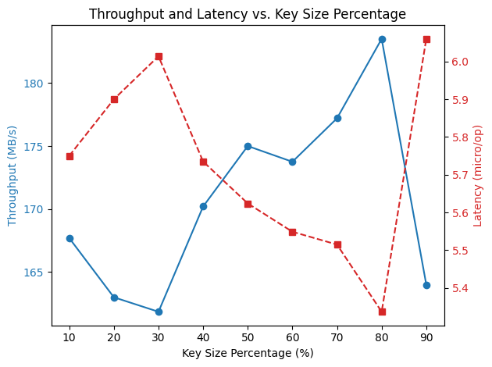
3. Experiment (Write 성능)
Throughput & Latency
Key size가 전체 entry size의 80%일 때
성능이 가장 좋음
성능이 좋아졌기 때문에 ‘Compaction이
적게 일어났을 것이다’ 라고 생각하여
Level 별 SST 파일 수와 Compaction이
진행되는 파일 수를 탐색
Notes:
왜 쓰기 성능이 오히려 올라갔을까…

Slide 9
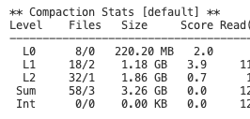
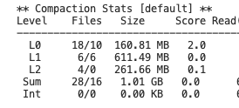
3. Experiment (SST & Compaction Files)
Key size가 큰 경우, 상위 Level 에는
SST 파일의 수가 적음
-> 아직 Background에서 Compaction을
진행하고 있어서 stat에 찍힌 전체 Size도 작고 SSTable 수도 적음
-> Random read도 같이 진행 예정
Key size: 20%
- Stats 실행 -
Key size: 80%
- Stats 실행 -
SST 수
Compaction 진행 중인 파일 수
Notes:
Compaction이 진행 중인 거는 Files와 Size에 찍히지 않는 것 같음
그러면 Compaction Time이 증가하겠구나! 라고 생각

Slide 10
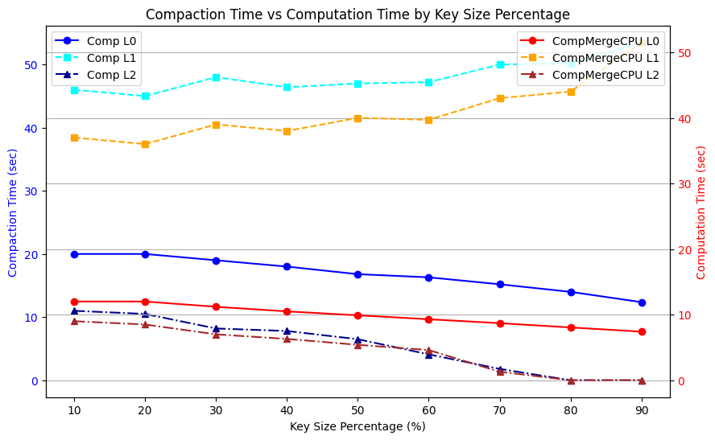
3. Experiment (Compaction Time)
Key Size가 커질수록..
L2의 Compaction time이 0.0에 수렴
- 겹치는 key range가 많아져서
compaction size가 커지고,
이로 인해 compaction time이 늘어남
L0에서의 compaction time이 늘어나고
L1과 L2에서는 줄어들 거라 예상했지만
실험 결과가 반대로 나옴
-> Compaction이 다 완료되기 전에
stat을 찍어서 그런 것 같음
Notes:
근데 결과가 좀 이해가 안됨
그래서 read 까지 하고, compaction 이 다 완료된 이후에 stat을 찍어봐야 할 거 같음
Read 할 때는 backgroun로 compaction 하고 있어도… 대충 끝날 거니까 !

Slide 11
4. Result
Key: 80%, Value: 20% 일 때, Write 성능이 가장 좋음
Key Size가 커질수록(Value size가 줄어들고)→ SST 수가 적어짐
Compaction이 다 완료되지 않은 시점에서 Stat을 찍었기 때문임
L0, L2에선 Compaction Time이 줄어들고, L1에서 증가함
Random Write와 Read를 같이 보면 다른 결과가 나올 수도 있을 것 같음

Slide 12
5. Next week…
Value Size: 205 B (1024 * 0.2) 로 고정하고
Key Size를 바꿔보는 실험 진행
Random Write와 Random Read에 대해 동일 실험 진행 후
Stat 찍어서 SST Files 수 비교 (Compaction 완료)
SST Files 내의 Key Range 분석 (실제로 Range가 넓어지는 지)

Slide 13
Q & A
2025. 02. 11
Presentation by Dayeon Wee
wida10@dankook.ac.kr

Slide 14
Thank You !
2025. 02. 11
Presentation by Dayeon Wee
wida10@dankook.ac.kr

